Slide 1
Programozási nyelvek
Készítette: Rék Dávid 10.A

Slide 2
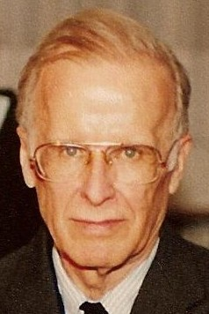
Az első
FORTRAN -1957 (John Backus)

Slide 3
20. század
1987 – Perl (Larry Wall)
Szövegszerkesztésre
1991 – Python (Guido Van Rossum)
Értelmezhető
1995 – Java (Sun Microsystems)
Kis eszközök
1995 – Ruby (Yukihiro Matsumoto)
Ideális mindenre, oldalak

Slide 4
Fontosabbak
JavaScript oldal, játék, telefon,
Python
Back end, Data, telefon
HTML
CSS
Rust
VR, OS, böngészők
Perl
Rendszer, GUI, hálózat

Slide 5
Játékokhoz
C#
Játék, VR, app.
JavaScript oldal, játék, telefon,
Rust
VR, OS, böngészők

Slide 9
Köszönöm a figyelmet!

Slide 10
Források:
https://www.hp.com/us-en/shop/tech-takes/computer-history-programming-languages
https://quotepark.com/authors/john-backus/
https://bootcamp.berkeley.edu/blog/most-in-demand-programming-languages/

